Slide 1
Работа в малокомплектных классах по ФГОС
Денисенко С.С.,
учитель начальных классов МБОУ «Иштанская ООШ»

Slide 2
« Добрая школа – это хорошо,
умная школа – это великолепно,
но ребёнок должен быть ещё и
подготовлен к жизни»
Д. Дьюи

Slide 3
Проблемы малокомплектной школы
Материальная база сельских школ требует большой финансовой поддержки.
Сложности в формировании универсальных учебных действий на совмещенных занятиях с несколькими классами одновременно.

Slide 4
3. Наполняемость классов
Учитель вынужден работать непосредственно с классом половину (или менее) урока, а в остальное время организовать самостоятельную работу детей;
Внимание учителя распределяется между двумя или тремя классами;
При выполнении самостоятельной работы дети лишены возможности получить немедленную помощь со стороны учителя, так как учитель в это время занят другим классом;
Учащиеся должны, а вернее вынуждены работать самостоятельно при наличии помех со стороны другого класса, так как в это время в другом классе может идти беседа, объяснение и т.д.
В малокомплектной школе учитель должен ежедневно готовиться к 8, 12 урокам.

Slide 5
4. Трудности с организацией внеурочной деятельности
5. Ограниченный доступ учащихся и педагогов к некоторым информационным источникам, сложность посещения культурных и образовательных центров региона.
6. Большое количество детей с ограниченными возможностями здоровья. В моем классе комплекте таких 64%
7. Социальное положение семей школьников

Slide 6
Преимущества занятий с несколькими классами.
Число учащихся для одного учителя небольшое.
Учащиеся старших классов имеют больше возможностей для оказания помощи младшим.
Учитель успешно разрешает учебно-воспитательные задачи, стоящие перед школой.

Slide 7
Самостоятельная работа детей на уроках
• Самостоятельная работа должна
соответствовать программным требованиям;
• Самостоятельная работа должна развивать
логическое мышление,
то есть надо будить мысль ученика;
• Вся самостоятельная работа должна быть
посильной для учеников; в этом случае она может
быть выполнена сознательно.

Slide 8
Приемы, которые повышают самооценку и уверенность в себе.
• Сходи в гости к другу
• Самопроверка (по образцу)
• Взаимопроверка (выявление спорных ситуаций)
• Проверка домашних заданий друг у друга и выставление отметки
• Проверка контрольных и диктантов.

Slide 9
Виды участия родителей в учебном процессе:
организация экскурсий в музеи, театры;
участие в семейных праздниках и конкурсах;
проведение совместных исследований и наблюдений;
обсуждение проблемного вопроса в семейном кругу, результаты которого представляет учащийся на занятии;
подготовка информационных материалов к уроку и др.

Slide 10
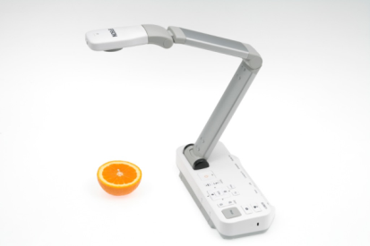
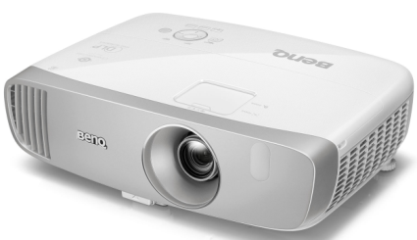
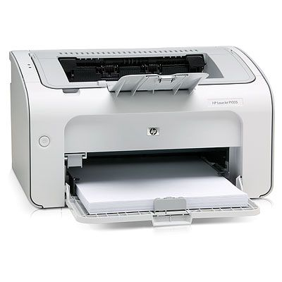
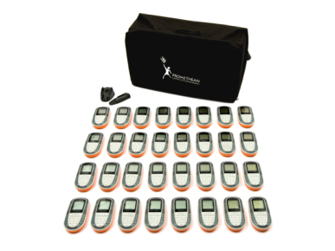
Материально-техническом оснащении в соответствии с требованиями ФГОС

Slide 11
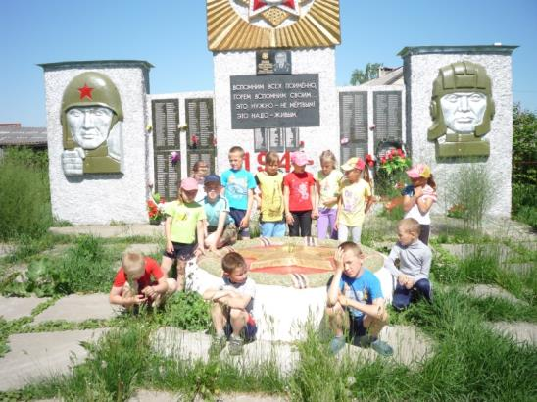
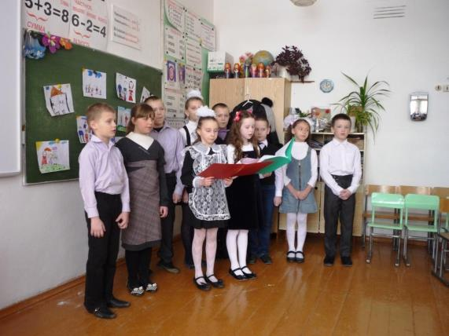
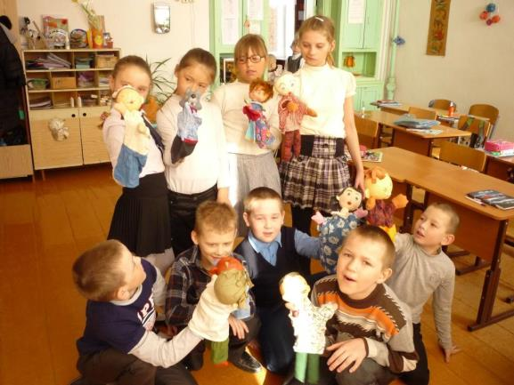
Духовно-нравственное развитие и воспитание обучающихся

Slide 12
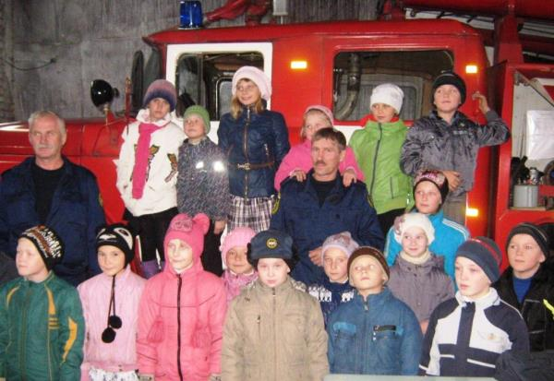
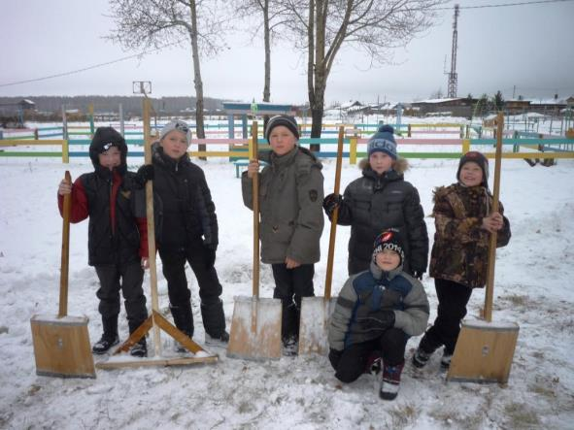
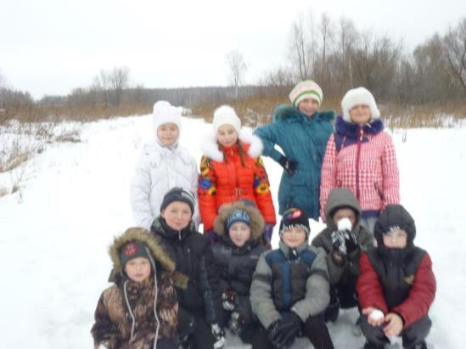
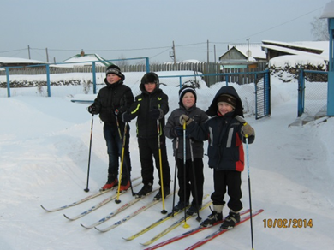
Формирование культуры здорового и безопасного образа жизни

Slide 13
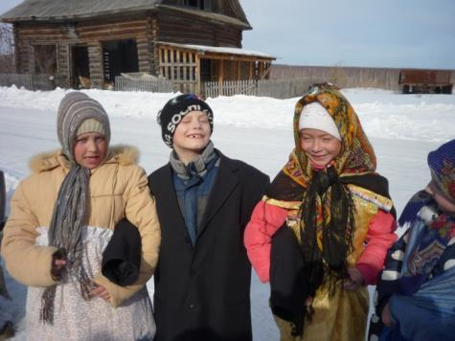
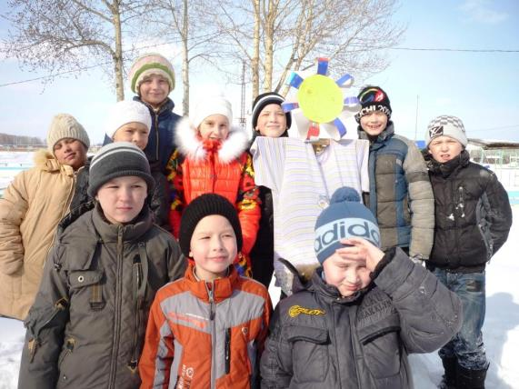
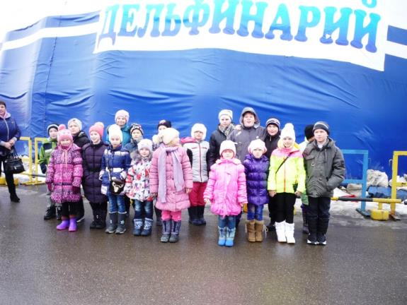
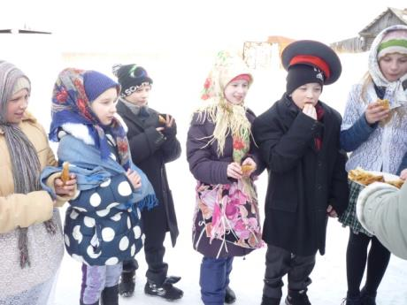
Общекультурное развитие обучающихся

Slide 14
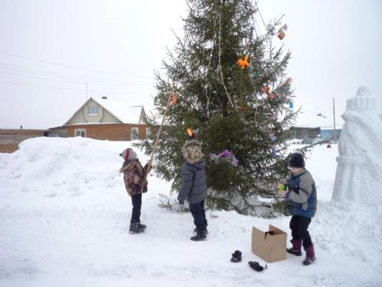
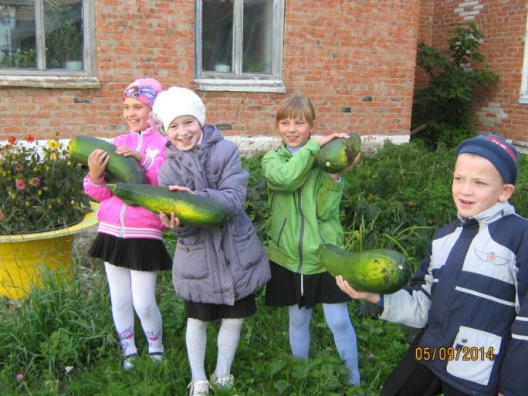
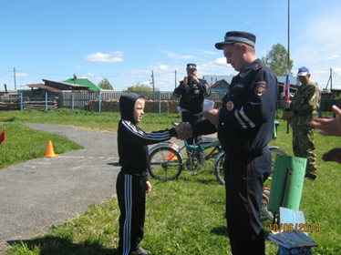
Социальное проектирование

Slide 15
Спасибо за внимание! Успехов всем в дальнейшей реализации ФГОС!

